Slide 1

МИНОБРНАУКИ РОССИИ
Федеральное государственное автономное образовательное учреждение
высшего образования
„Национальный исследовательский университет „Высшая школа экономики“
Факультет компьютерных наук
КУРСОВАЯ РАБОТА
Биржевая и внебиржевая торговля,
оптимизация портфеля
Исполнитель Студент Команда № 106 |  | Виктор Алексеевич Горюнов
Научный руководитель |  | Александра Ковалева
Новосибирск 2025

Slide 2
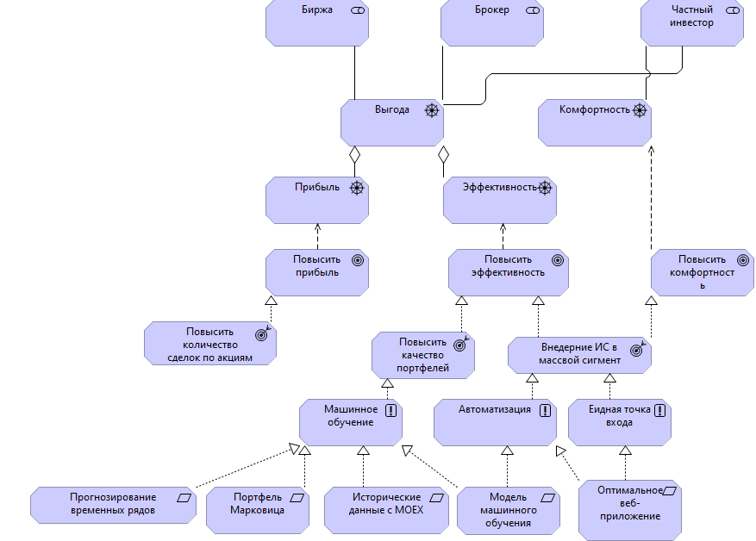
Задачи

Slide 3
Описание данных
BOARDID | Код площадки | Идентификатор торговой площадки (например: TQBR - Типовая секция Московской биржи акциями)
TRADEDATE | Дата торгов | Календарная дата проведения торгов
SHORTNAME | Краткое название | Сокращенное наименование компании-эмитента
SECID | Тикер | Биржевой идентификатор ценной бумаги (торговый код)
NUMTRADES | Количество сделок | Общее число совершенных сделок за торговый день
VALUE | Оборот (руб.) | Суммарный денежный оборот в рублях за день
OPEN | Цена открытия | Первая зарегистрированная цена в начале торгового дня
LOW | Минимальная цена | Самая низкая цена сделки в течение дня
HIGH | Максимальная цена | Самая высокая цена сделки в течение дня
CLOSE | Цена закрытия | Цена последней сделки в конце торговой сессии
VOLUME | Объем (шт.) | Количество проданных/купленных акций в штуках
WAPRICE | Средневзвешенная цена | Weighted Average Price (цена, взвешенная по объему сделок)
LEGALCLOSEPRICE | Официальная цена закрытия | Цена закрытия, используемая для официальных расчетов и индексов
ADMITTEDQUOTE | Допустимая котировка | Котировка, используемая для расчета индексов (при наличии)

Slide 4
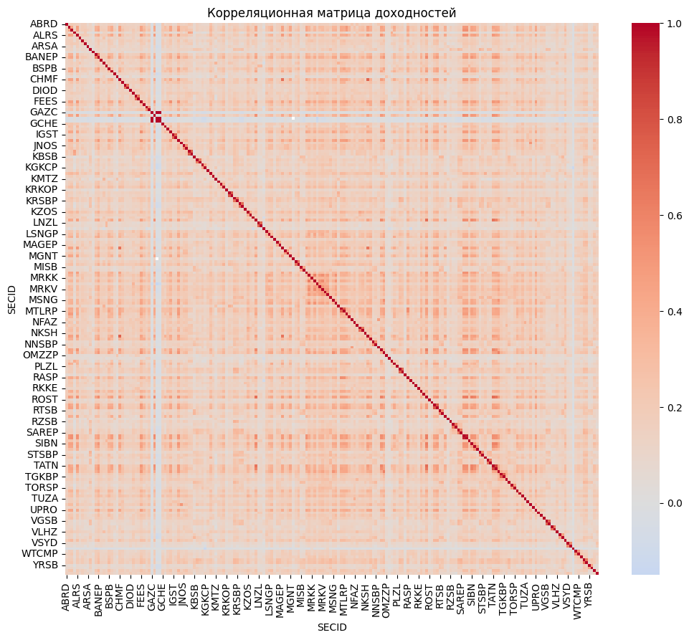
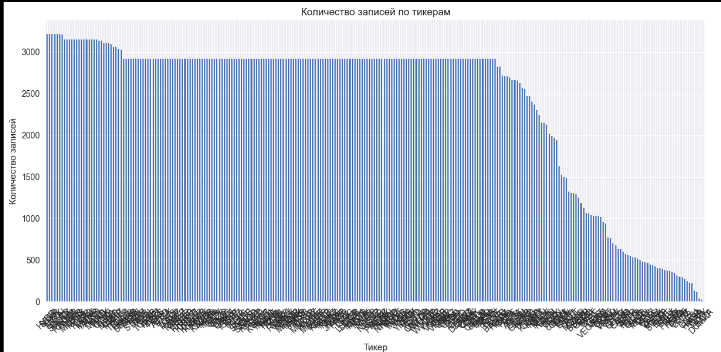
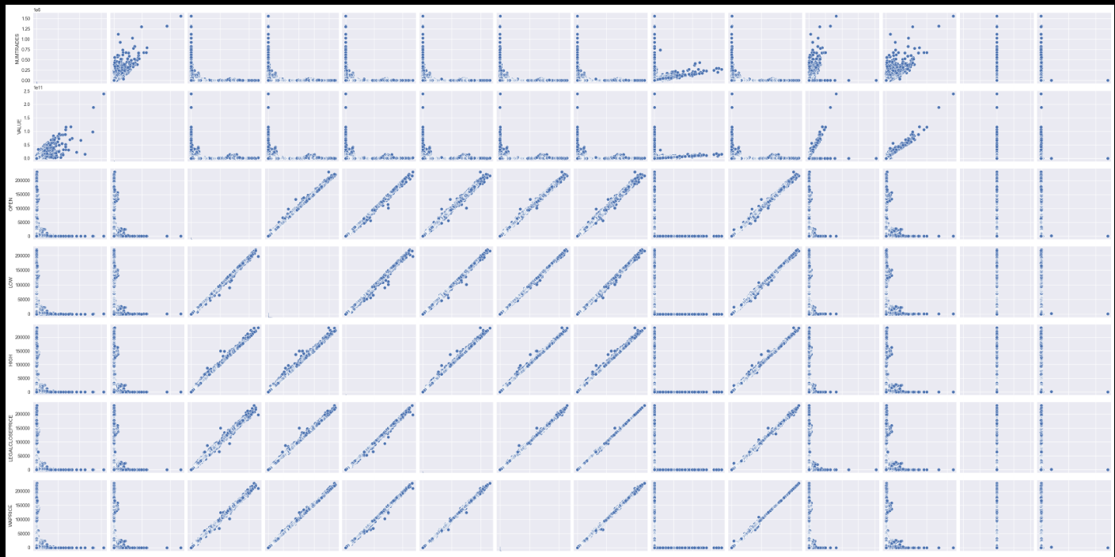
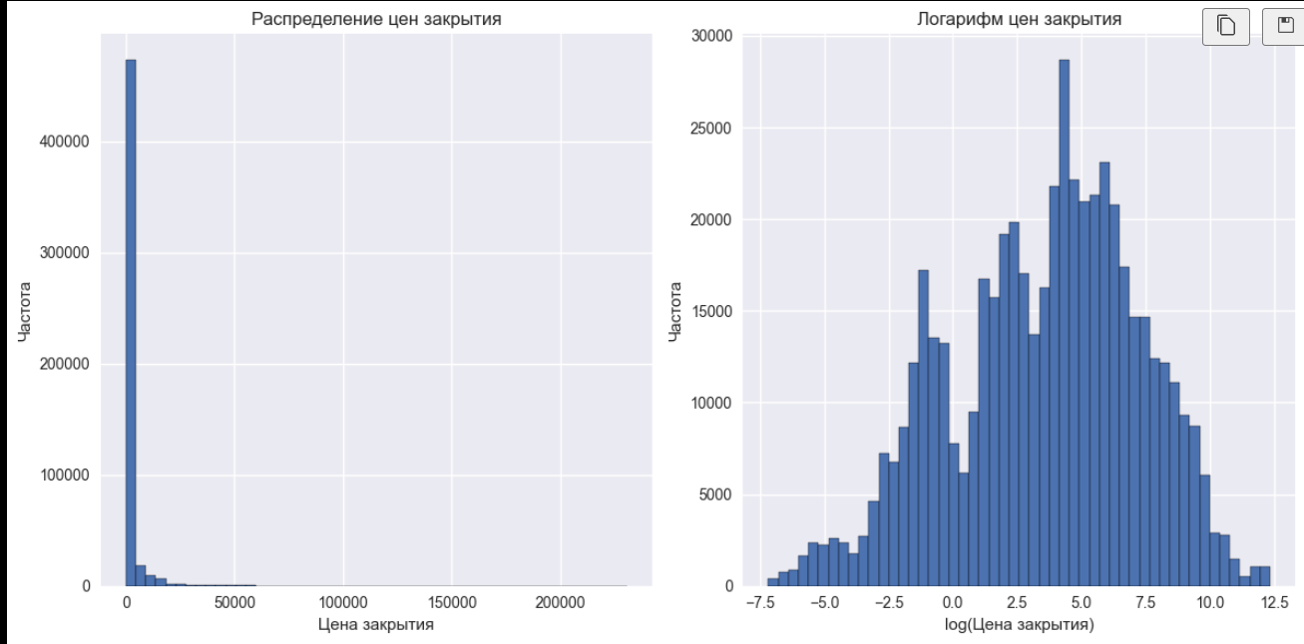
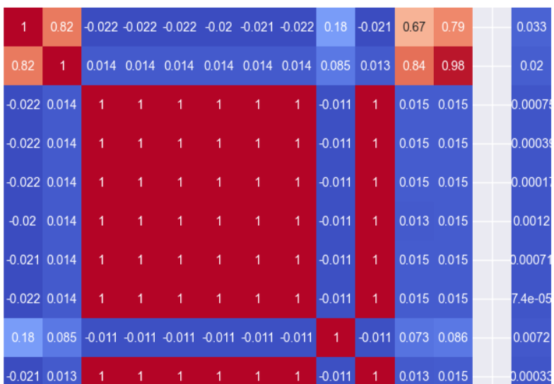
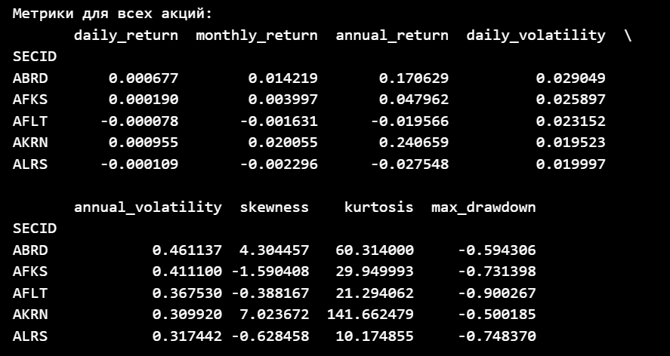
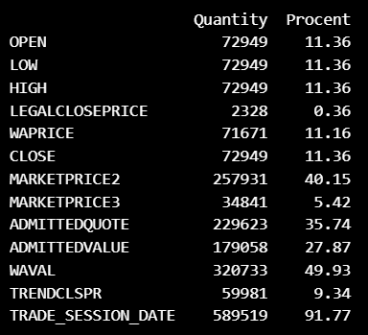
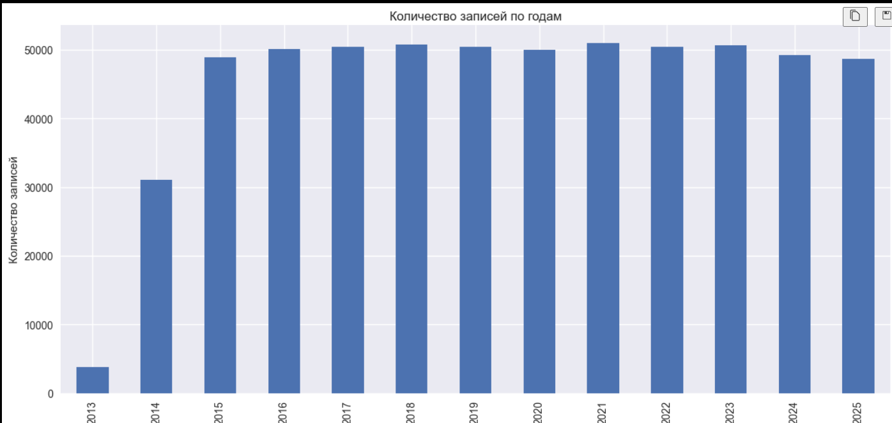
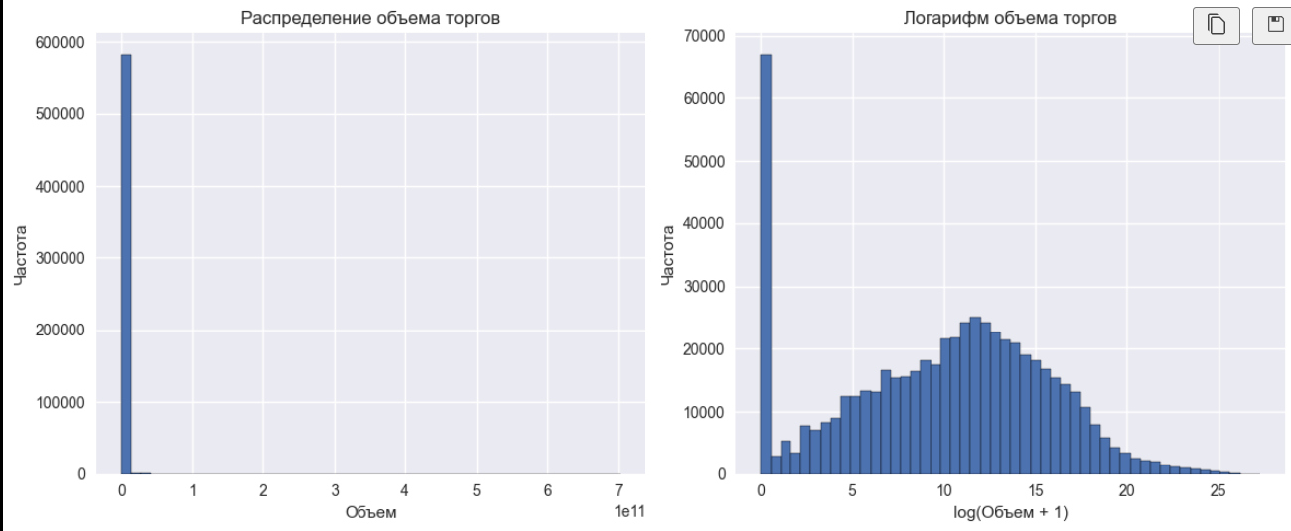
EDA

Slide 5
Метрики
Планируется посмотреть за доходность портфеля, полученного в ходе курсовой работы, и сравнивать ее с доходностями других портфелей

Slide 6
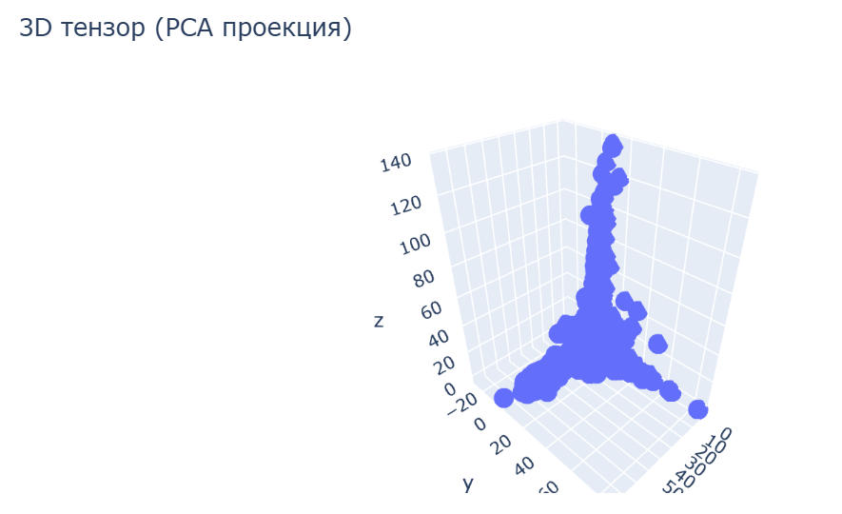
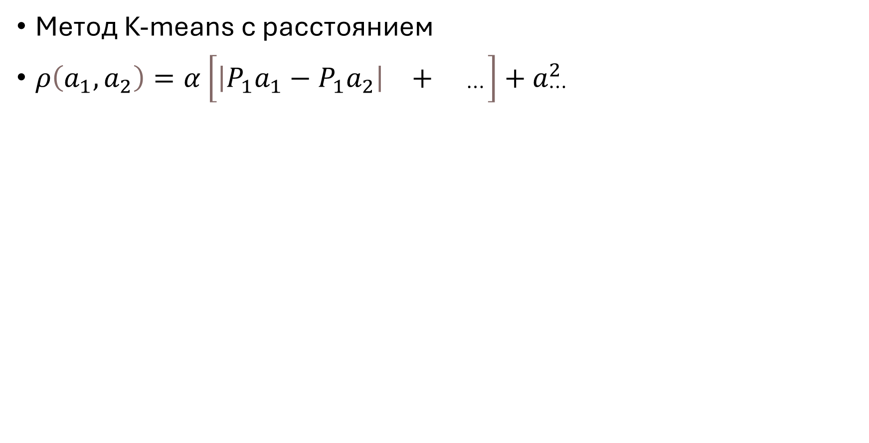
Стартовое решение
Метод K-means с расстоянием
$ρ\left(a_{1},a_{2}\right)=α\left[{\left|{P_{1}a}_{1}−P_{1}a_{2}\right|}_{}+{}_{⋯}^{}\right]+a_{⋯}^{2}$

Slide 7
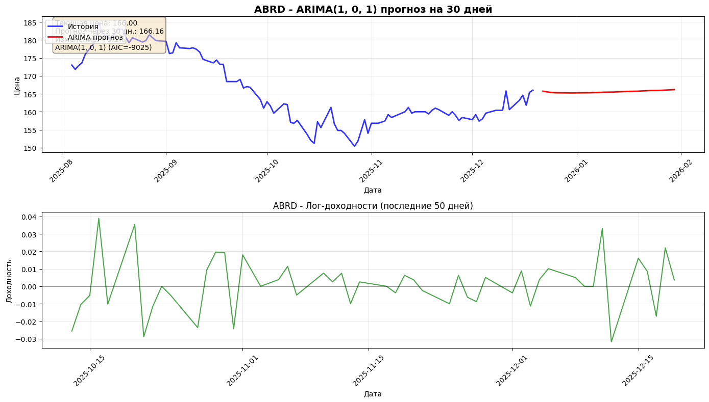
Улучшенное решение

Slide 8
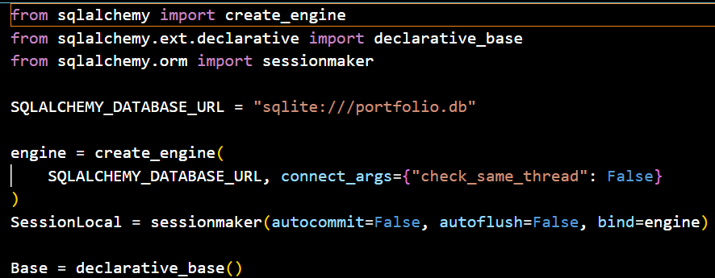
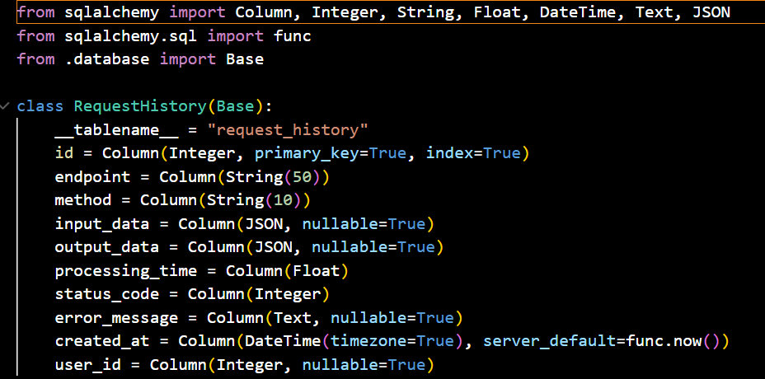
Сервисная часть
“/”
“/forward”
“/history”

Slide 9
Распределение ролей
ПО ХОДУ СЕМЕСТРА В КОМАНДЕ ОСТАЛСЯ ОДИН УЧАСТНИК!

Slide 10
План работы на следующий семестр
Улучшить бэкенд приложения (написать на Rust), разработать UI
Применение и тестирование DL моделей
На основе полученных данных внести корректировки в модель в соответствии правилом портфеля Марковица

Slide 11
СПАСИБО ЗА ВНИМАНИЕ

